Slide 1
BIỂU ĐỒ SEQUENCE DIAGRAM

Slide 2
N9 – Admin – Quản lý sản phẩm
ACTOR
UI search
Lớp Ctrl
Sản phẩm
Tìm kiếm sản phẩm
Bấm nút “ Tìm kiếm sản phẩm”
Nếu
Y/c tìm kiếm sản phẩm trong
CSDL
nhập sai tên ~> hiện thông báo “ Không có sản phẩm nào
Nếu
Kiểm tra
không nhập thông tin tìm kiếm ~> “ Vui lòng nhập thông tin sản phẩm”
Thông báo nếu nhập sai
Y/c lấy dữ liệu từ CSDL
Hiện thông tin sản phẩm ra bảng
Trả KQ
Lấy kết quả dựa theo thông tin do người dùng nhập

Slide 3
N9 – Admin – Quản lý sản phẩm
ACTOR
UI thêm sp
Lớp Ctrl
Sản phẩm
Bấm nút “ Lưu tt sản phẩm”
Nếu
Y/c lưu thông tin sản phẩm vào CSDL
Nếu
Nếu
Dữ liệu chưa có ~> Lưu dữ liệu mới vào CSDL
Return 1
Dữ liệu đã có ~> trả kết quả
Return 1
Lấy dữ liệu từ Form
Sản phẩm đã có~> hiện thông báo “ Thông tin sản phảm đã tồn tại”
Nếu
Nếu
Nhập thiếu tên ~> “ Vui lòng nhập tên sản phẩm”
Nếu
Kiểm tra
Dữ liệu đã tồn tại ~> return 0
Dữ liệu không tồn tại ~> return 0
Nếu
Thông báo nếu nhập sai
Y/c lưu dữ liệu vào CSDL
Nhập thiếu mã sản phẩm ~> “ Vui lòng nhập mã sản phẩm”
Nếu
Trả KQ
Nhập thiếu số lượng ~> “ Vui lòng nhập số lượng sản phẩm”
Y/c lấy dữ liệu vừa lưu từ CSDL
Nếu
Nhập thiếu đơn vị ~> “ Vui lòng nhập đơn vị sản phẩm”
Trả KQ
Hiển thị thông tin sản phẩm mới tại
danh sách ở mục “Quản lý sản phẩm”

Slide 4
N9 – Admin – Quản lý sản phẩm
Nút này trùng với nút của chức năng thêm sp ???
ACTOR
UI cập nhật sp
Lớp Ctrl
Sản phẩm
Bấm nút “ Lưu tt sản phẩm”
Nếu
Nếu
Nếu
Y/c lưu thông tin sản phẩm vào CSDL
Dữ liệu chưa có ~> Lưu dữ liệu mới vào CSDL
Return 1
Dữ liệu đã có ~> trả kết quả
Return 1
Sản phẩm đã có~> hiện thông báo “ Thông tin sản phảm đã tồn tại”
Kiểm tra
Nếu
Nếu
Nhập thiếu tên ~> “ Vui lòng nhập tên sản phẩm”
Nếu
Thông báo nếu nhập sai
Y/c lưu dữ liệu vào CSDL
Dữ liệu đã tồn tại ~> return 0
Dữ liệu không tồn tại ~> return 0
Nếu
Trả KQ
Nhập thiếu mã sản phẩm ~> “ Vui lòng nhập mã sản phẩm”
Nếu
Y/c lấy dữ liệu vừa lưu từ CSDL
Nhập thiếu số lượng ~> “ Vui lòng nhập số lượng sản phẩm”
Nếu
Hiển thị thông tin sản phẩm mới tại
danh sách ở mục “Quản lý sản phẩm”
Trả KQ
Nhập thiếu đơn vị ~> “ Vui lòng nhập đơn vị sản phẩm”

Slide 5
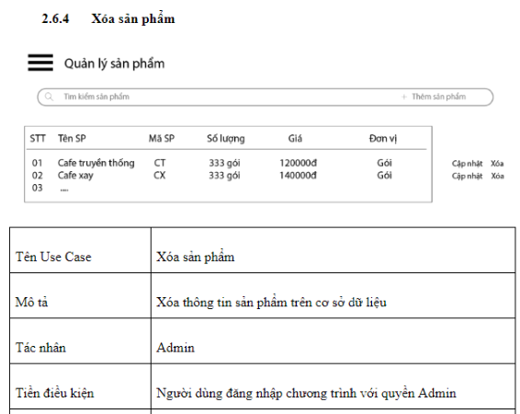
N9 – Admin – Quản lý sản phẩm
Tiền điều kiện thiếu: Sản phẩm đang hiển thị trong danh sách
Trên màn hình
ACTOR
UI xóa sp
Lớp Ctrl
Sản phẩm
Bấm nút “ Xóa ”
Nếu
Dữ liệu đã có ~> Thực hiện xóa khỏi CSDL
Return 1
Y/c xóa thông tin sản phẩm trong CSDL
Hiện thông báo xác nhận xóa
Nếu
Dữ liệu không tồn tại ~> return 0
Y/c xóa dữ liệu trong CSDL
Trả KQ
Nếu có ~> Lớp ctrl sẽ kiểm tra
Nếu đã có trên màn hình~>Gửi y/c cho Model
Nếu không~>báo lỗi
Hiển thị thông tin sản phẩm mới tại
danh sách ở mục “Quản lý sản phẩm”

Slide 6
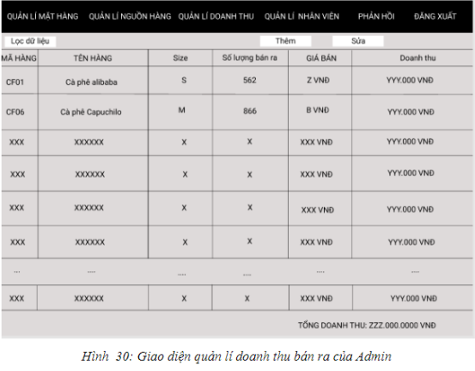
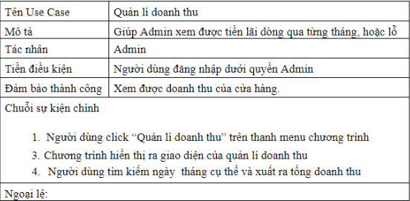
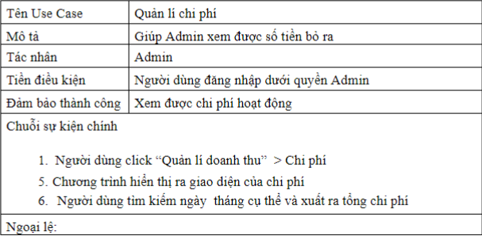
N6 – Admin – Quản lý doanh thu
Kiểm tra
Cả 2 chức năng: Ql doanh thu, chi phí đều có chung giao diện nhưng
chỉ có 1 nút chức năng “QL doanh thu”
Chức năng “QL chi phí” không có nút ở giao diện nhưng đặc tả lại có
Có đặc tả tìm kiếm ngày tháng nhưng trong giao diện k có nút chức năng đó
ACTOR
UI ql doanh thu
Lớp Ctrl
Sản phẩm
Bấm nút “ Quản lý doanh thu ” trên
thanh menu chương trình
Nếu
Dữ liệu đã có
Return 1
Y/c lấy thông tin sản phẩm trong CSDL
Y/c lấy dữ liệu trong CSDL
Nếu
Dữ liệu không tồn tại ~> return 0
Trả KQ
Hiện danh sách ra màn hình
Hiển thị thông tin sản phẩm mới tại
danh sách ở mục “Quản lý sản phẩm”

Slide 7
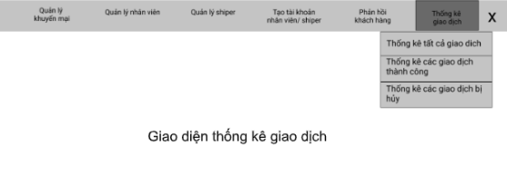
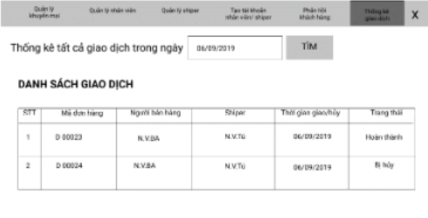
N3 – Quản lý – Xem thống kê giao dịch
Các chức năng khác
ACTOR
UI xem tất cả giao dịch
Lớp Ctrl
Sản phẩm
Bấm nút “Thống kê giao dịch” và
chọn “Thống kê tất cả giao dịch”
Sequance Diagram tương tự đối với 2 chức năng còn lại là:
Thống kê giao dịch thành công
Thống kê giao dịch bị hủy
Nếu
Nếu
Mở giao diện này
Dữ liệu đã có
Return 1
Nhập sai thông tin thời gian~> hiện thông báo “ Thông tin không có”
Nhập ngày muốn tìm và
bấm nút “Tìm”
Y/c lấy thông tin trong CSDL
Nếu
Kiểm tra
Dữ liệu không tồn tại ~> return 0
Thông báo nếu nhập sai
Y/c lấy dữ liệu trong CSDL
Trả KQ
Hiện dữ liệu ra giao diện

Slide 8
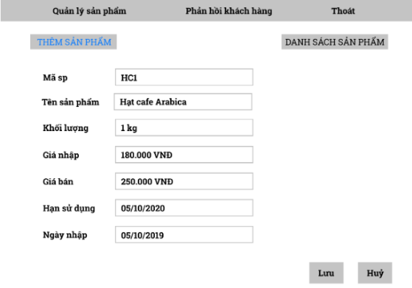
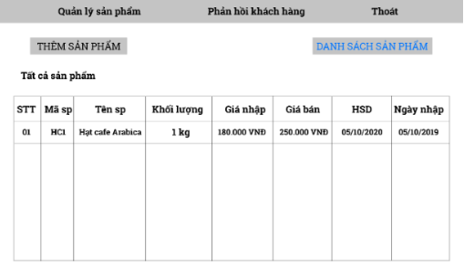
N3 – Admin – Quản lý sản phẩm(mặt hàng)
Giao diện
ACTOR
UI thêm sp
Lớp Ctrl
Sản phẩm
Mở chức năng thêm sản phẩm & nhập
thông tin đầy đủ sau nó bấm nút “Lưu”
Nếu
Y/c lưu thông tin sản phẩm vào CSDL
Nếu
Nếu
Dữ liệu chưa có ~> Lưu dữ liệu mới vào CSDL
Return 1
Dữ liệu đã có ~> trả kết quả
Return 1
Lấy dữ liệu từ Form
Nhập thiếu 1 trong các thông tin
~> hiện thông báo “ Nhập thiếu thông tin sản phảm”
Nếu
Nếu
Kiểm tra
Mã sản phẩm đã có trong “ Danh sách sản phẩm”
~> cập nhật lại thông tin này trong CSDL
Dữ liệu không tồn tại
~> return 0
Thông báo nếu nhập sai
Y/c lưu dữ liệu vào CSDL
Trả KQ
Y/c lấy dữ liệu vừa lưu từ CSDL
Trả KQ
Hiển thị thông tin sản phẩm mới tại
danh sách ở mục “Quản lý sản phẩm”

Slide 9
N3 – Admin – Quản lý sản phẩm(mặt hàng)
ACTOR
UI nhập hàng
Lớp Ctrl
Sản phẩm
Nhà cc
Mở chức năng nhập hàng & nhập
thông tin nhà cung cấp
Y/c lấy thông tin này trong CSDL
Nếu
Nếu
Dữ liệu đã có
~> hiển thị kết quả ra bảng
Lấy dữ liệu từ Form
Dữ liệu đã có trong CSDL
~> return 1
Kiểm tra
Ngược lại
Nếu ngược lại
Hiển thị kết quả
Y/c lấy dũ liệu trong CSDL
~> return 0
~> không hiển thị kết quả
Trả KQ
Hiện thị kết quả

Slide 10
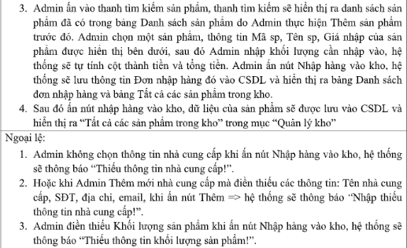
N3 – Admin – Quản lý sản phẩm(mặt hàng)
Kiểm tra
ACTOR
UI nhập hàng
Lớp Ctrl
Sản phẩm
Nhà cc
Chọn 1 nhà cung cấp & ấn vào
thanh thông tin sản phẩm
Y/c lấy thông tin này trong CSDL
Nếu
Dữ liệu đã có
~> return 1
Theo ngoại lệ 3: Nếu không nhập khối lượng
Bước tính toán sẽ k có dữ liệu thực hiện
Giao diện k hiển thị được kết quả sau đó
Không thể thực hiện bước tiếp theo
~> sửa: Thông báo lỗi “Thiếu thông tin sản
phẩm”ngay từ đầu khi người dùng không chọn
sản phẩm mà bấm ngay nút” Nhập vào kho”
Nếu
Y/c lấy dữ liệu trong CSDL
Ngược lại
Nhập đúng khối lượng
~> return 1
Trả KQ
~> return 0
Hiển thị danh sách sản phẩm đã thêm
Chọn 1 sản phẩm và
nhập khối lượng
Ngược lại
Y/c tính toán
“Giá nhập” & “Thành tiền”
~> thông báo “Thiếu thông tin khối lượng sản phẩm”
Kiểm tra & Tính toán
Hiển thị kết quả
Bấm nút “Nhập kho”

Slide 11
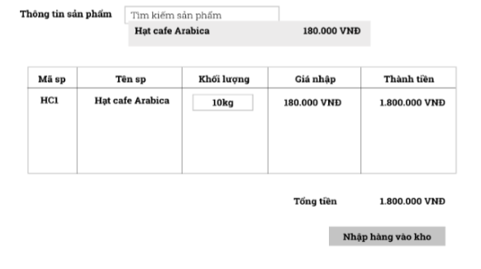
N3 – Admin – Quản lý sản phẩm(mặt hàng)
Giao diện
ACTOR
UI nhập hàng
Lớp Ctrl
Sản phẩm
Bấm nút nhập kho
Nếu
Y/c lưu thông tin sản phẩm vào CSDL
Nếu
Nếu
Dữ liệu đã có
~> return 0
Dữ liệu đã có
~> return 1
Lấy dữ liệu từ Form
Không chọn nhà cung cấp
~> hiện thông báo “ Nhập thiếu thông tin nhà cung cấp”
Ngược lại
Kiểm tra
Nếu
Nếu
~> lưu dữ liệu vào CSDL
Dữ liệu không tồn tại
~> return 0
Không chọn sản phẩm
~> hiện thông báo “ Thiếu thông tin sản phẩm”
Y/c lưu dữ liệu vào CSDL
Hiện thông báo lỗi
Trả KQ
Y/c lấy dữ liệu vừa lưu từ CSDL
Trả KQ
Hiển thị thông tin vừa lưu ra mục
“Tất cả sản phẩm trong kho

Slide 12
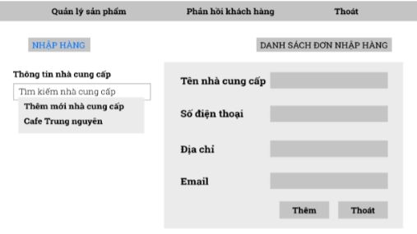
N3 – Admin – Quản lý sản phẩm(mặt hàng)
Giao diện
ACTOR
UI nhập hàng
Lớp Ctrl
Nhà cc
Chọn “Thêm mới nhà cung cấp”
ghi đầy đủ thông tin bà bấm “Thêm”
Nếu
Y/c lưu thông tin sản phẩm vào CSDL
Nếu
Nếu
Dữ liệu đã có
~> return 0
Dữ liệu đã có
~> return 1
Lấy dữ liệu từ Form
Nhập thiếu 1 trong các thông tin
~> hiện thông báo “ Nhập thiếu thông tin nhà cung cấp”
Ngược lại
Kiểm tra
Nếu
~> lưu dữ liệu vào CSDL
Dữ liệu không tồn tại
~> return 0
Thông báo lỗi
Y/c lưu dữ liệu vào CSDL
Trả KQ
Y/c lấy dữ liệu vừa lưu từ CSDL
Trả KQ
Hiển thị thông tin vừa lưu ra
“Thông tin nhà cung cấp”

Slide 13
N3 – Admin – Quản lý sản phẩm(mặt hàng)
ACTOR
UI quản lý kho
Lớp Ctrl
Sản phẩm
Mở giao diện“Quản lý kho”, ghi đầy
đủ thông tin và bấm ”Tìm kiếm”
Nếu
Nếu
Y/c lấy thông tin sản phẩm trong CSDL
Đã có dữ liệu
~> trả kết quả tương ứng với dữ liệu nhập vào
Nhập sai thông tin tên hoặc mã sản phẩm
~> hiện thông báo “ Sai thông tin tên” hoặc “Sai mã sản phẩm”
Kiểm tra
Ngược lại
Thông báo nếu nhập sai
Y/c lấy dữ liệu trong CSDL
~> trả kết quả ”Sản phẩm không có trong kho”
Trả KQ
Hiện thị kết quả

Slide 14
N3 – Admin – Quản lý sản phẩm(mặt hàng)
ACTOR
UI quản lý kho
Lớp Ctrl
Sản phẩm
Mở giao diện“Quản lý kho
Nếu
Dữ liệu đã có
~> return 1
Y/c lấy thông tin sản phẩm trong CSDL
Ngược lại
~> return 0
Y/c lấy dữ liệu trong CSDL
Trả KQ
Hiển thị thông tin ra bảng

Slide 15
N9 – Quản lý – Thống kê hàng trong kho
ACTOR
UI thống kê hàng trong kho
Lớp Ctrl
Sản phẩm
Mở giao diện “Quản lý hàng trong kho”
Nếu
Nếu
Y/c lấy thông tin sản phẩm trong CSDL
Dữ liệu đã có ~> hiển thị dữ liệu ra bảng theo: Tên, số lượng, đơn vị,
ngày nhập
~> return 1
Dữ liệu đã có ~> Cập nhật dữ liệu mới trong CSDL
Return 1
Y/c lấy dữ liệu trong CSDL
Nếu
Trả KQ
Ngược lại
Hiển thị kết quả
Dữ liệu không tồn tại ~> return 0
~> thông báo “Mặt hàng không khả dụng”
Điền thông tin đầy đủ và bấm “Sửa”
Y/c lưu thông tin sản phẩm vào CSDL
Lấy dữ liệu từ Form
Y/c lưu dữ liệu vừa lưu từ CSDL
Trả KQ

